Slide 1
Delegado Técnico y
Oficiales
Metodología de Trabajo
(Parte A1)
FORMACION OFICIALES N3

Slide 2
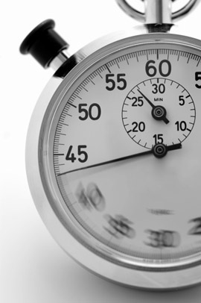

DELEGADO TECNICO

Slide 3

TEMPORALIZACION
Antes de la Competición
  Contacto con el Organizador
  Tipo de Competición
  Condiciones Técnicas
  Documentación
  Condicionantes
Durante la Competición
Después de la Competición

Slide 4
TEMPORALIZACION
+3 Meses
Captación de datos
3 Meses
Reunión con Organizador
1 Mes
Revisión temas pendientes y documentación a publicar
24/48 Horas
Viaje a la competición. Reunión organizador
24 Horas
Reunión Técnica, Reunión JA y RJO
0 Horas
Competición

Slide 5
TEMPORALIZACION
Contactar con el organizador
Requerir de el toda la información necesaria para hacernos una composición de lugar, y ofrecerle toda la documentación que tenemos disponible
  Manual de Organizadores y enfoque de planes de seguridad, médicos, análisis de riesgos
  Reglamento
  Normativa
  Proyecto/Contrato
  Información ediciones previas
    Informe Delegado Técnico

Slide 6
NORMATIVAS
¿Qué es una normativa?
Una normativa aplica sobre una competición específica, cuestiones que no están cubiertas en el reglamento de competiciones
¿Ejemplos?

Slide 7
TIPO DE COMPETICION
Promoción
Autonómica
Campeonato de España
Triatlon
Duatlon
Triatlon Cros
Duatlon Cros
Triatlon de Invierno

Slide 8
CONDICIONES TECNICAS
Cortas-largas
Abiertas-grupos de edad-élite
Carretera-montaña
Verano-invierno
Individuales-equipos
Manual-informatizada
Televisada-no televisada

Slide 9
DOCUMENTACION
Hay que solicitar al organizador un adelanto de mapas y planos de zonas de acceso
Permisos
Seguros
Certificados de salubridad del agua
Planes de seguridad y analisis de riesgos
Certificados de estructuras

Slide 10
CONDICIONANTES
Horas de luz
Mareas
Duración de los permisos
Longitud, anchura y perfil de las vías
Situación de las gradas (caso de que las hubiere)
Capacidad del área de transición
Otros

Slide 11
HORAS DE LUZ
CORUNA, A |  | SALIDA Y PUESTA DE SOL PARA 2008
Latitud y Longitud: 43 22 17, -8 23 23
Año 2008 |  | Hora oficial en la Península y Baleares
 | Septiembre
 | Ort | Ocas
 | hh:mm | hh:mm
13 | 8:11 | 20:47
14 | 8:12 | 20:45

Slide 12
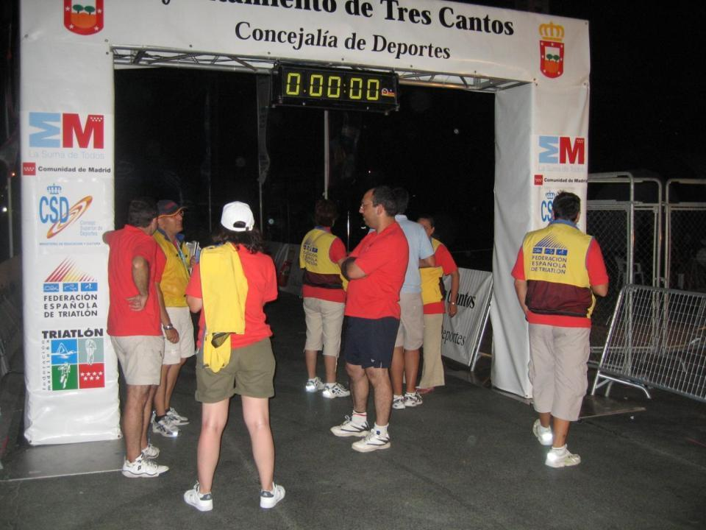


Slide 13
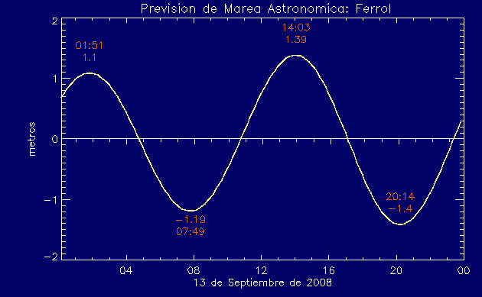
12:03
2,58 metros
5:49
GMT +2

Slide 14
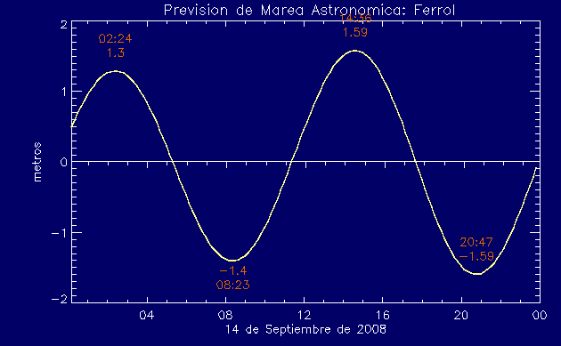
11:59
2,99 metros
6:23
GMT +2

Slide 15
DURACION DE LOS PERMISOS
Verificar la duración de los mismos y estudiar la viabilidad en función del tipo de competición
Esto suele afectar a tráfico, pero también puede afectar al uso de los espacios para la natación, donde además de influir en el tiempo, puede hacerlo con condicionantes de uso de embarcaciones por tratarse de espacios protegidos

Slide 16
LONGITUD, PERFIL Y ANCHURA DE LAS VIAS
Procurar evitar circuitos de ida y vuelta
Tratar de basarnos en las anchuras recomendadas

Slide 17
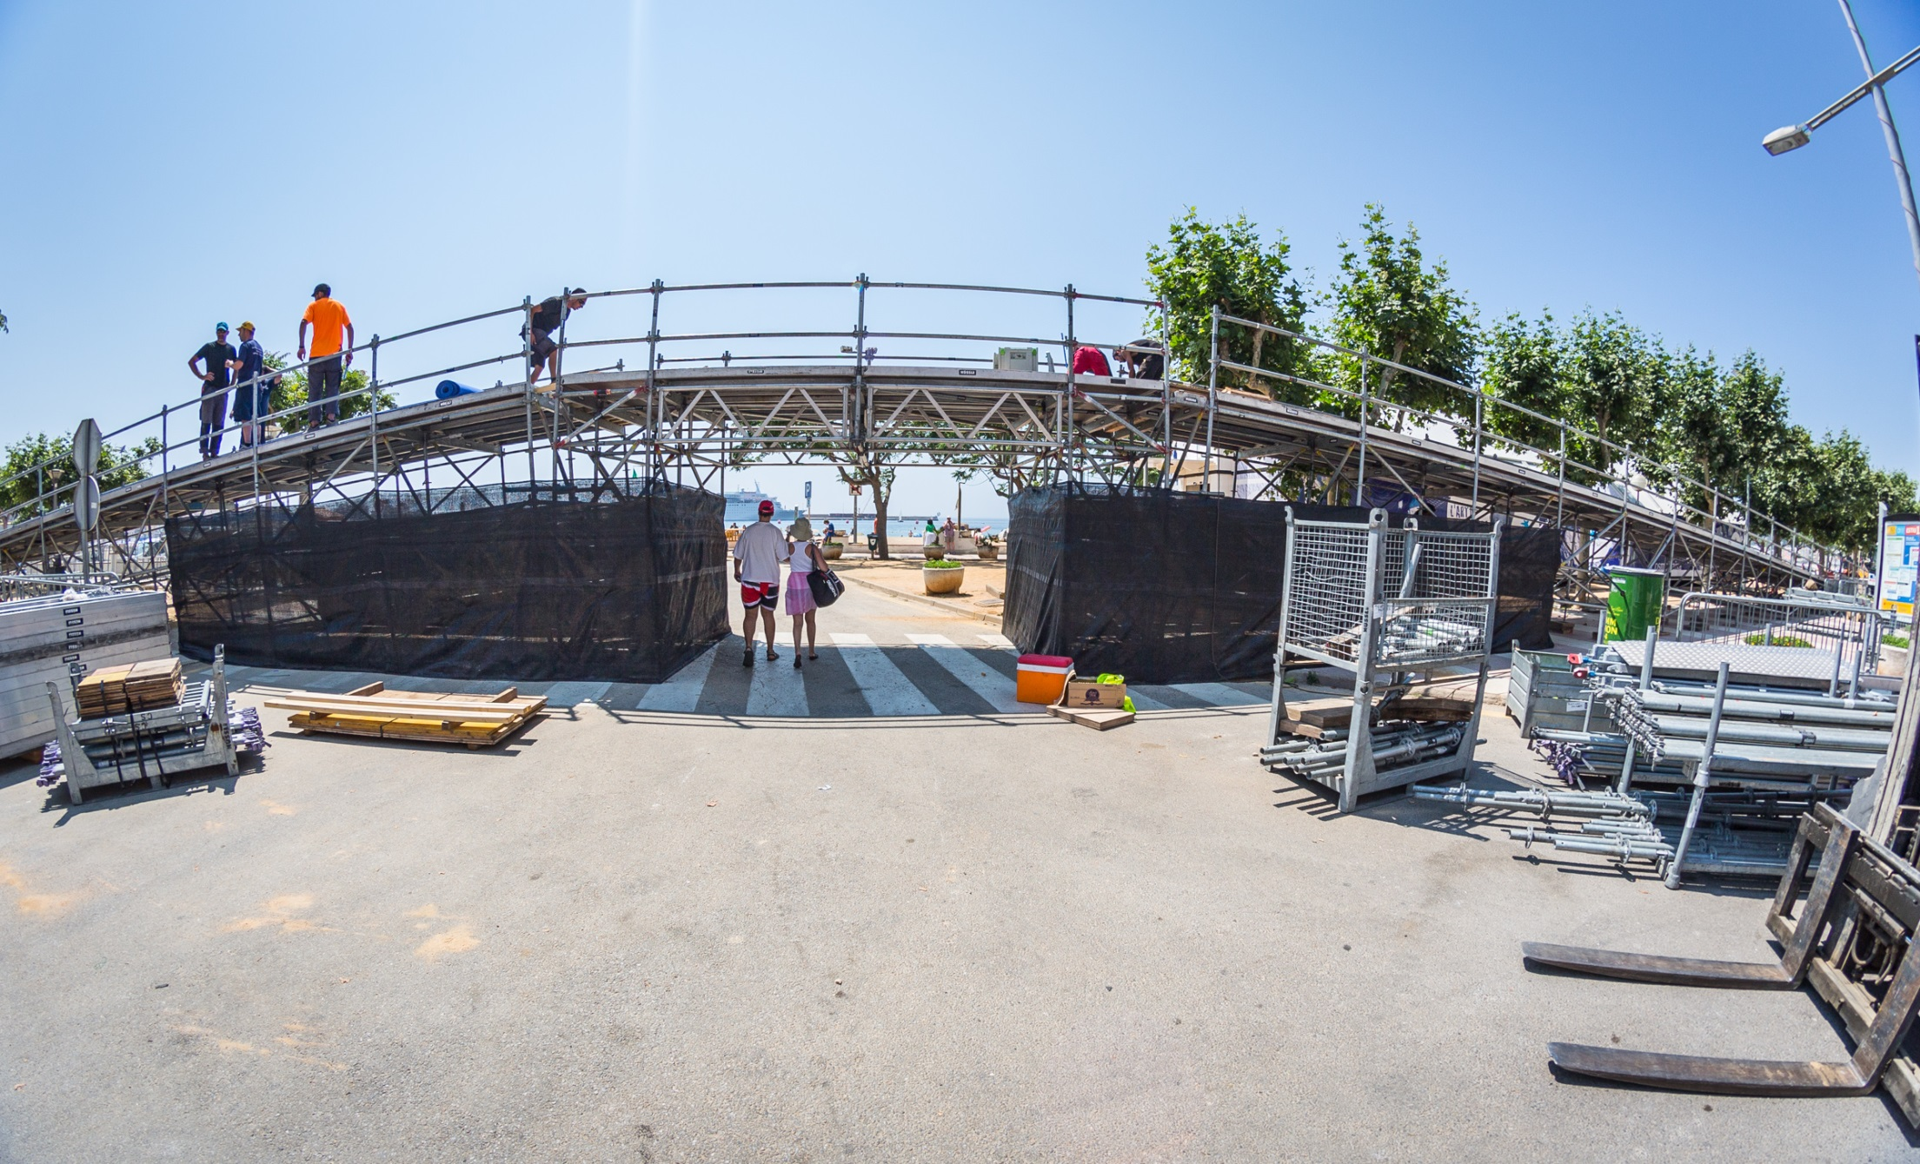
CERTIFICADOS DE ESTRUCTURAS

Slide 18
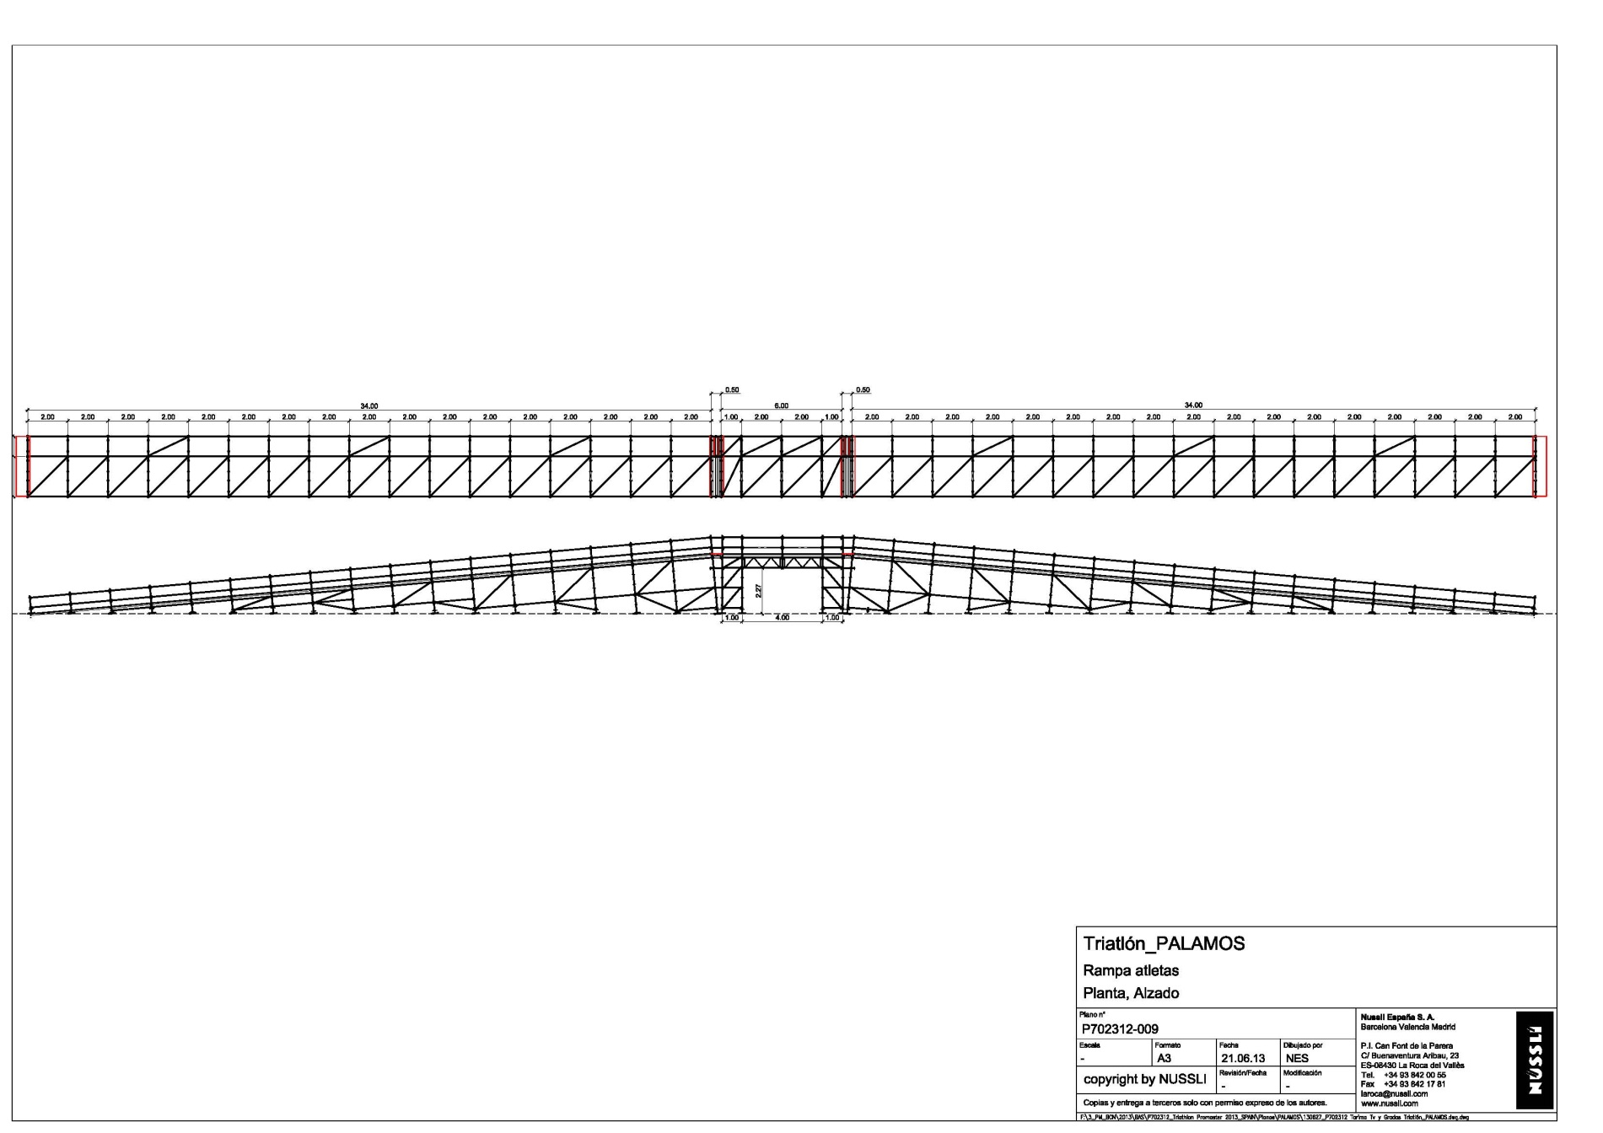
CERTIFICADOS DE ESTRUCTURAS

Slide 19
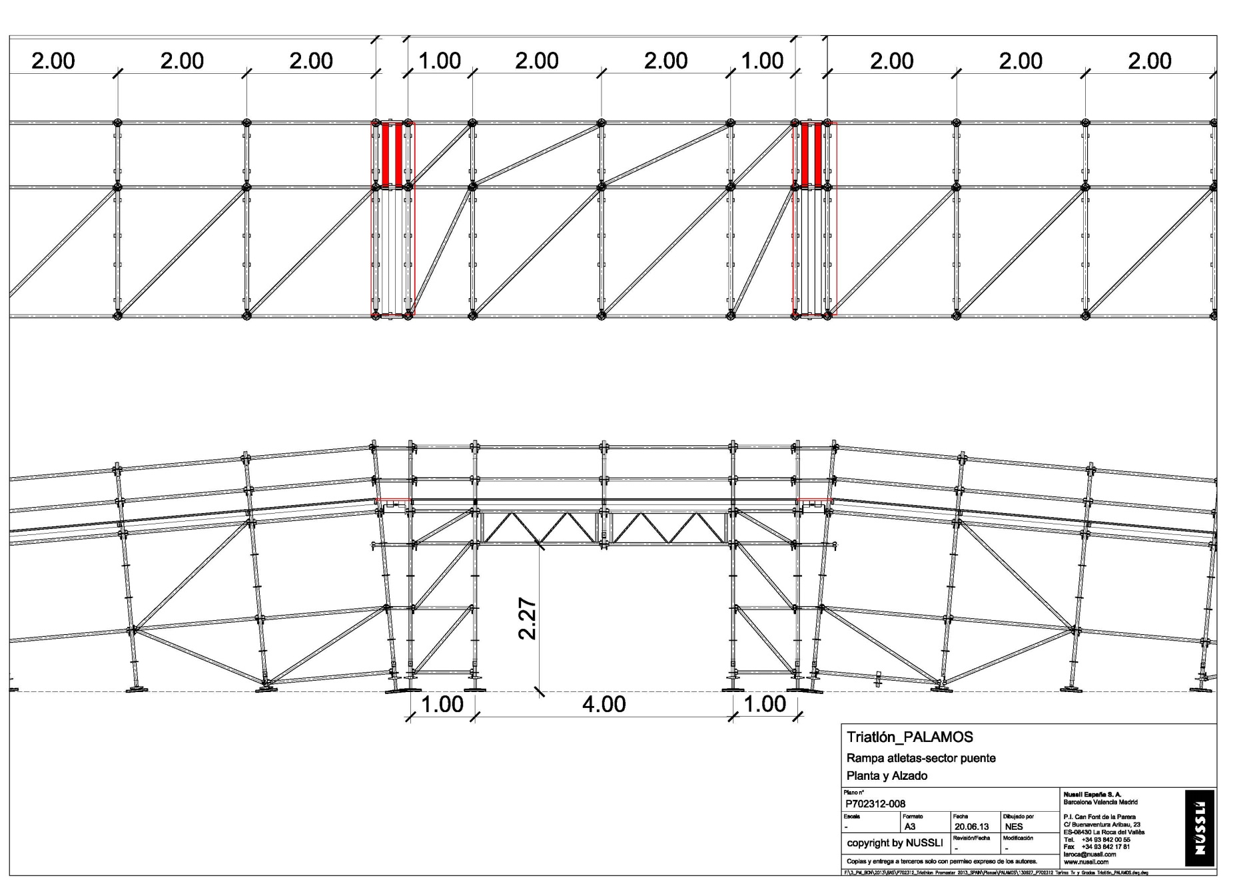
CERTIFICADOS DE ESTRUCTURAS

Slide 20
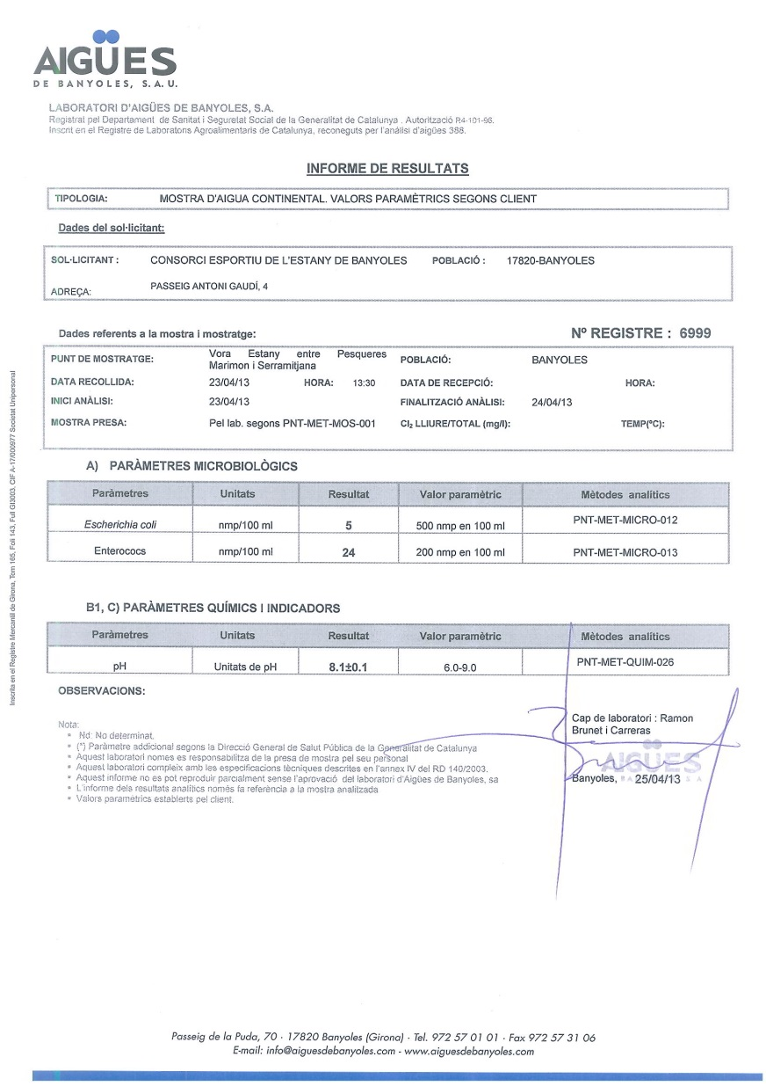
CERTIFICADOS DE AGUA

Slide 21
REUNION CON EL ORGANIZADOR
¿Cuándo? 3 meses antes
Repasar el informe
Muy importante = “Organigrama de Trabajo”
Definir el Terreno de Juego
Revisar circuitos y mediciones (Google Earth)
En ese momento debemos de solicitar al organizador:
  Logos y Cartel
  Anexo I (Información para la web)
  Anexo II (Necesidades a solicitar)

Slide 22
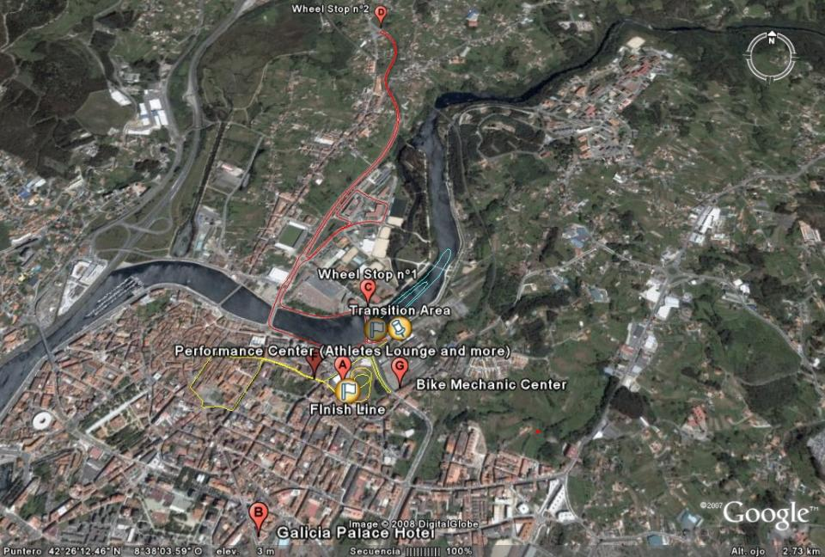


Slide 23
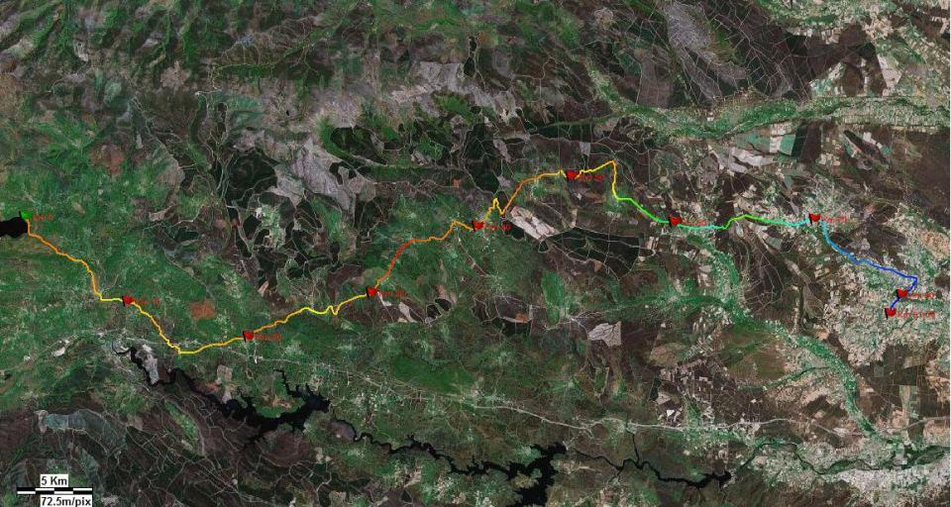

Slide 24
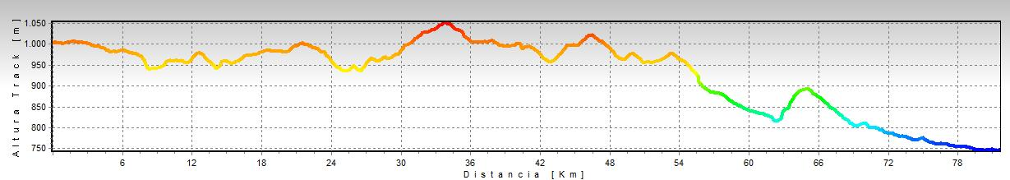
PERFIL

Slide 25
DECISIONES A TOMAR
  Es posible hacer la prueba
  Cronología de las pruebas.
    Separando siempre las pruebas femenina y masculina.
    No interferencia en ciclismo
    Duatlón, simultaneidad.
  Longitud y número de vueltas.
    Elite circuito corto
    Grupos de edad circuito largo
  Numero de participantes
    Numero de series
    Decalaje entre series
  Limites de tiempo. Nunca final.
  Medios necesarios
    Materiales
    Oficiales
  Plan B

Slide 26
REVISION FINAL
¿Cuándo? 1 mes antes
  Ir sobre los temas pendientes
  Revisión de todos los datos de la prueba a nivel de horarios, recorridos, etc
  Revisión de toda la documentación, como permisos, análisis del agua, etc.
  Revisión y aprobación de los planes de seguridad, médicos, y todo aquello que requiera de una supervisión técnica
  Revisión de toda la información que se publica (página web, folleto, cartel)
  Aprobación de los diseños de arco de meta, trasera de podium y ubicación de espacios

Slide 27
TAREAS PREVIAS
Responsabilidad sobre la lista de salida
  Normativas y seguimiento
  Precisión en los datos
  Composición de las series
    Series aisladas
    Series enlazadas
  Numeración

Slide 28
